Slide 1



Todas
View in Power BI
Last data refresh:
29/03/2022 19:00:19 UTC
Downloaded at:
29/03/2022 19:07:42 UTC

Slide 2
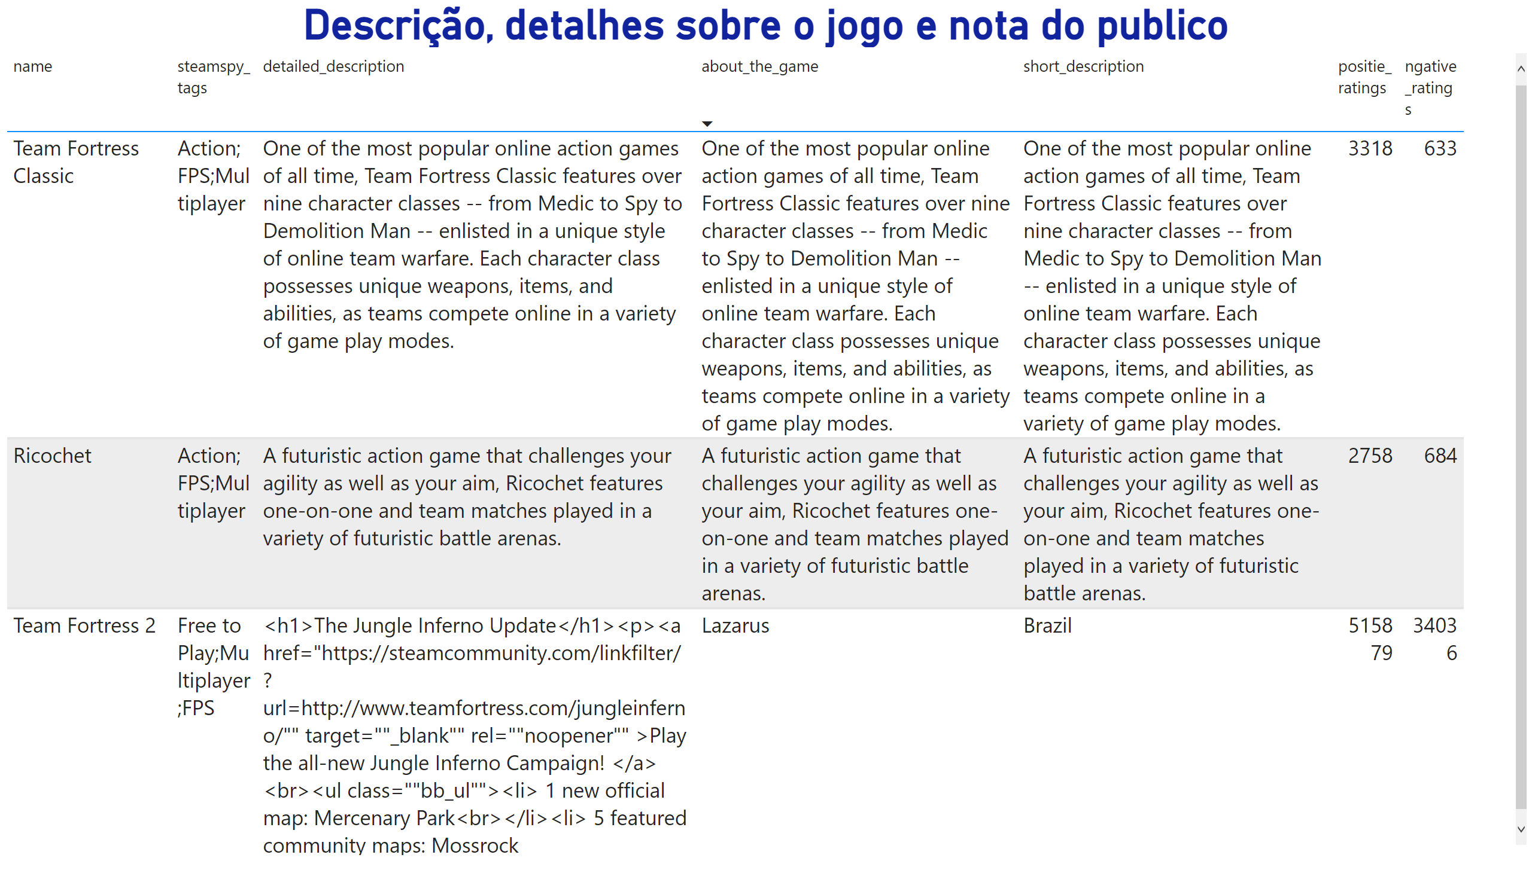
8- Descrição e Detalhes sobre o jogo e nota do publico
Notes:
Descrição, detalhes sobre o jogo e nota do publico
No alt text provided

